Slide 1

Team28
Color?
Color!
108070038 簡志宇
108071003 李彥璋

Slide 2

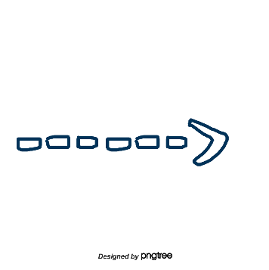



Contents
內容介紹
設計概念與分工
完成度與難易度
DEMO

Slide 3
內容介紹
Something different from our proposal...
這是一款簡約的益智小遊戲
拉起 switch 後遊戲開始
限時 60 秒鐘，時間到畫面會閃爍
36 個矩形
只有 1 個顏色不同
運用 W, A, S, D 控制，SPACE 確認
若答題正確可進入下一關

Slide 4
設計概念與分工
Top
Pixel – 李
Random – 簡
Timer – 簡
Keyboard – 李

Slide 5
完成度與難易度
與原定目標有些不同，大概只完成了70%
時間不夠
發想設計不夠周到
整體雖然簡單，但細節頗多需要注意
原本的西洋棋較為複雜，但實作方法較為單純

Slide 6
DEMO TIME

Slide 7
Thanks!

